Slide 1
Evropske integracije
Od ideje do realizacije:
Vinston Čerčil 1946, u Cirihu- Evropa mora naći način da povrati svoju ekonomsku, vojnu i političku moć.Predlaže osnivanje Savta Evrope. Realizovana stvaranjem Evropske unije i NATO-a
1952, Robert Šuman je osnovao Evropsku organizaciju za ugalj i čelik u Parizu,predložio 1950. (obuhvatala Francusku, Nemačku, Italiju i tri zemlje Beneluksa)
Ovaj dogadjaj uzima se kao pocetak evropskih integracija.

Slide 2
5.maja 1949, u Londonu , na Čerčilovu inicijativu, osnovan Savet-Statut Evrope.
,,Savetovao” evropsko ujedinjenje, poštovanje ljudskih prava, izgradnju sistema evropske bezbednosti.
Sedište –Strazbur (simbol francusko-nemačkog izmirenja)
u Rimu 1957. clanice su potpisale sporazum o osnivanju zajednickog evropskog trzista, kasnije nazvanog Evropska ekonomska zajednica (unija)(EEU).
Cilj organizacije- slobodan promet robe,novca i ljudi izmedju zemalja clanica.

Slide 3
Evropska ekonomska zajednica, Evropska zajednica za ugalj i čelik i Euratom se ujedinjuju u Evropsku zajednicu (EZ) 1.jula 1967.
Danska Irska i V. Britanija ulaze u Evropsku zajednicu 1973, i tada je Zajednica imala devet članica.

Slide 4
Sporazumom u Mastrihtu 1992, (Holandija) osniva se Evropsku uniju (EU) tako što je Evropska zajednica preimenovana u uniju.
Uvedena je jedinstvena evropska valuta evro.
Evropska unija počela je da živi 1. januara 1993,po okončanju hladnog rata,čime su otklonjene sve prepreke u vezi sa slobodnim protokom robe, usluga i ljudi.
Najvece prosirenje EU je ostvareno 2004, kada je primljeno deset zemalja.
Danas EU broji 28 drzava članica.
Sedište – Brisel
9. maj –Dan Evrope i pobede.

Slide 5
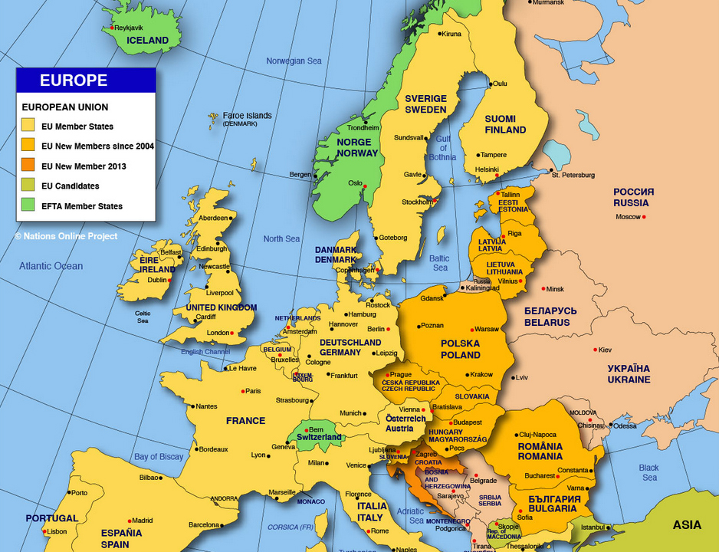

Slide 6
Zastava EU

Slide 7
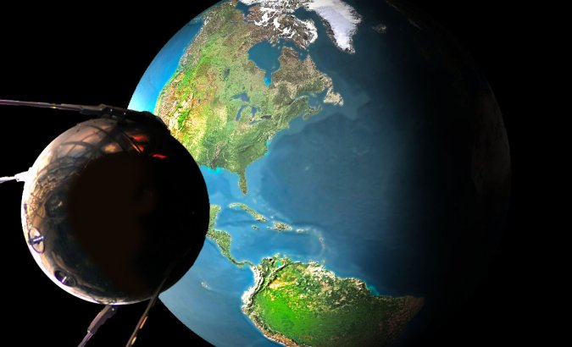
Naučnotehnološki napredak:
Posebno mesto pripada osvajanju svemira i kompjuterizaciji.
1957.god. Sovjetski Savez je lansirao u orbitu oko Zemlje prvi veštački satelit "Sputnjik 1",koji je leteo po eliptičnoj putanji-pas Lajka.

Slide 9
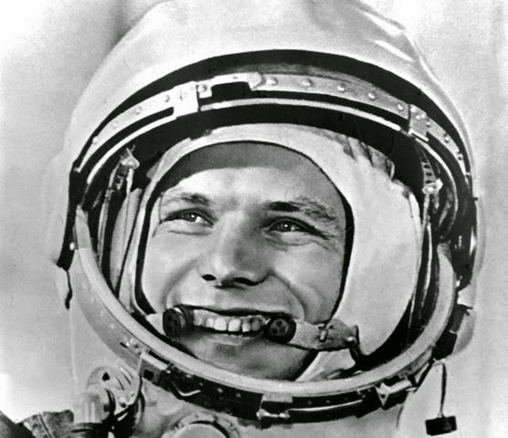
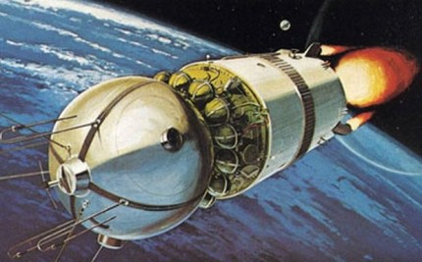
Vastok
Juri Gagarin, prvi čovek u Kosmosu 1961, u svemirskom brodu Vastok, Ameri se zavetuju da će oni biti prvi na Mesecu.

Slide 10
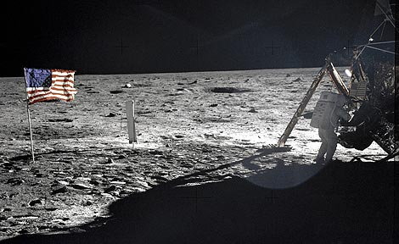
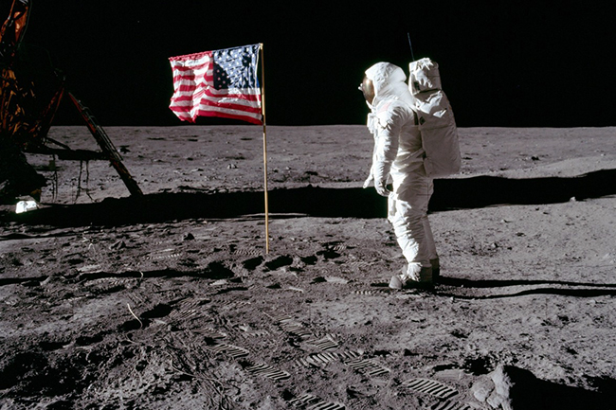
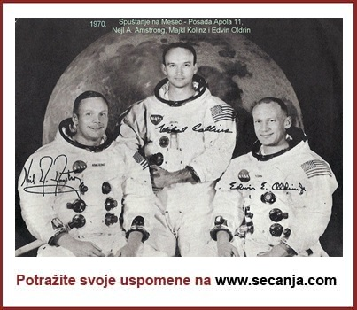
Svemirski brod Apolo 11 krenuo je put Meseca, 16. jula 1969. godine u 13 časova i 32 minuta iz Astronomskog centra "Kenedi" na Floridi.
Nil Amstrong –prvi čovek na mesecu ,21,jul 1969:
,, Ovo je mali korak za čoveka ali veliki za čovečanstvo”
Posada Apolo 11

Slide 11
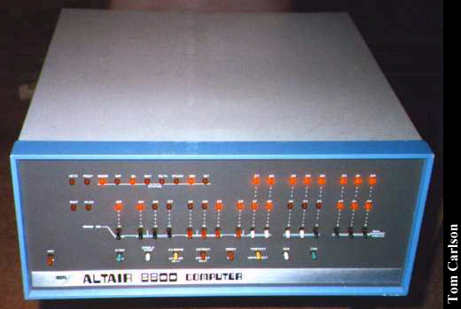
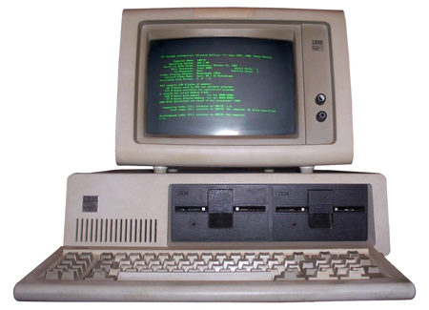
Treća industrijska revolucija –počela 70-ih godina 20.veka:
automatizacijom i kompjuterizacijom:
Računar je predstavljen 1981. godinei ubrzo je postao standard oko koga su brojne druge kompanije dizajnirale svojeračuna
Prvi personalni računari (eng. personal computers - PC): 1977.

Slide 12
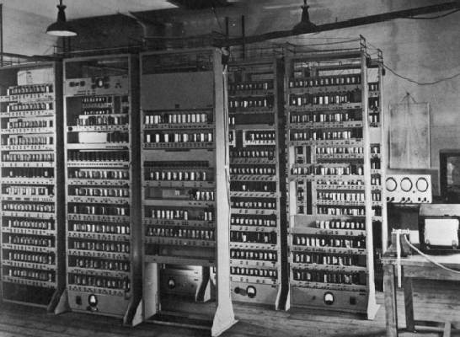
EDVAC
Pocetak komercijalne proizvodnje kao sto je vec opisano ,prvi elektronski digitalni racunari razvijani su za vojne primene 1946.

Slide 13
Izazozovi i problemi svremenog sveta :
Terorizam
Sida
Globalizam-pretvaranje sveta u jedinstven sistem; gubljenje naconalnog identiteta
Zagađenje čovekove sredine
Glad i siromaštvo
Najpoznatije reči na svetu su :
O.K. i koka-kola ( SAD)

Slide 14
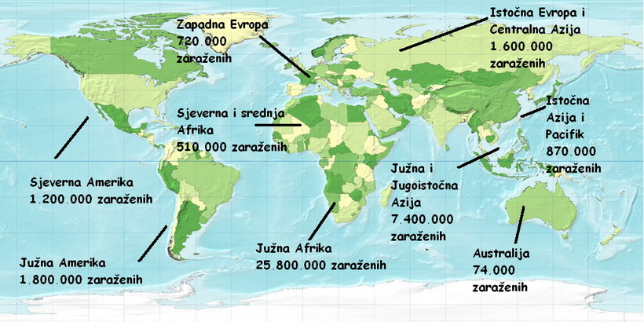
Rasprostranjenost side u svetu:

Slide 15
AUTOR: Marijana
Babović 83
2011.

Slide 16
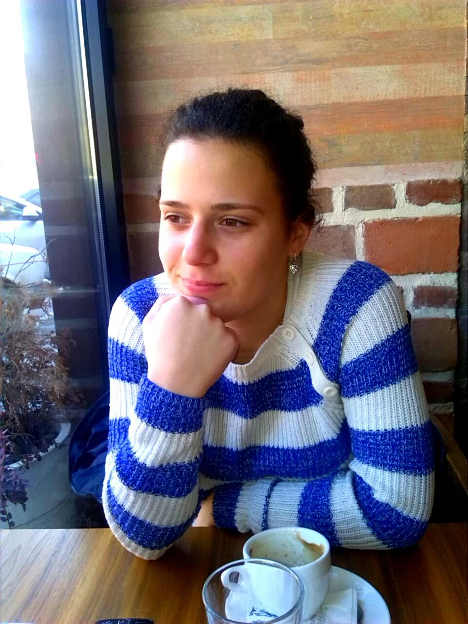
AUTOR: Marijana
Babović
2011.

